Slide 1
Göteborgs Stads energiplan 2022-2030

Slide 2
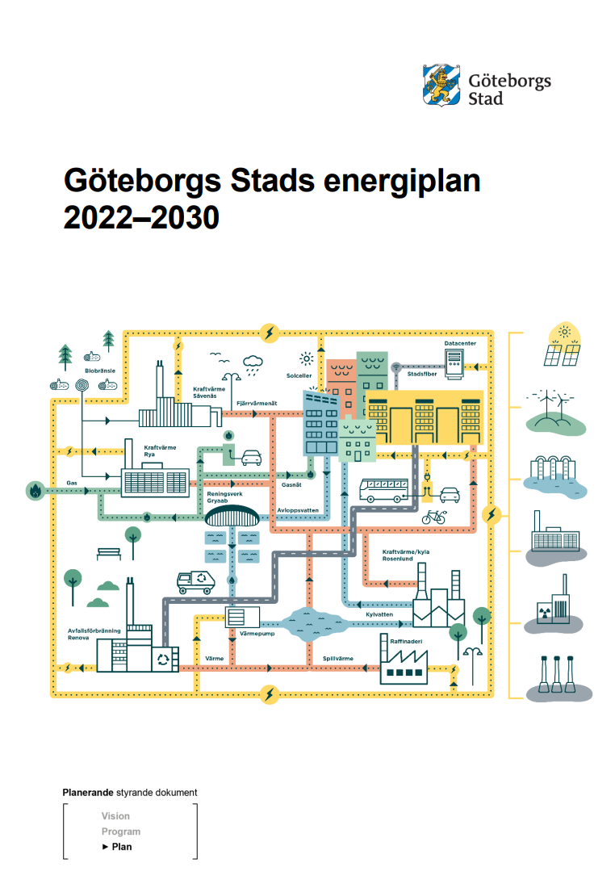
Syfte
Driva på åtgärder som leder till att Göteborgs Stad når följande mål i Göteborgs Stads miljö- och klimatprogram 2021–2030:
Minska energianvändningen i bostäder och lokaler
Producera energi enbart av förnybara källor
Minska klimatpåverkan från transporter
Bibehålla och utveckla Göteborgs Stads arbete med att ha en trygg och säker energiförsörjning
Vara en gemensam utgångspunkt som visar riktningen för Göteborgs Stads arbete med energifrågor
Uppfylla kraven i lagen om kommunal energiplanering (1977:439). Den säger att varje svensk kommun ska ha en aktuell energiplan som omfattar tillförsel, distribution och användning av energi i kommunen, och även innehålla en analys av vilken inverkan den i planen upptagna verksamheten har på miljön, hälsan och hushållningen med mark och vatten samt andra resurser.

Slide 3
GSLs roll i energiplanen
Vätgasstrategi
Den blir viktig för hur vi ska tänka ang vår fordonsflotta framöver
Nybyggnation eller flytt
Solenergiplan
Energieffektiviseringsanalys
Solavskärmning för att sänka behovet av kyla
Arbetsmaskiner
Alla styrelser och nämnder som har egna arbetsmaskiner ska använda arbetsmaskiner som drivs på el-, vätgas- eller biogas som är förnybart producerad senast 2025.
Fordon
Fler laddstationer kommer att gynna vårt uppdrag med fossilfri fordonsflotta.
Cykelparkeringar
Alla styrelser och nämnder ska säkerställa att behovet av användarvänliga cykelparkeringar för medarbetare, hyresgäster, elever och besökare är tillgodosett. Behovet kan anses vara tillgodosett när det finns tillräckligt med parkering utifrån verksamhetens maximala efterfrågan.

